Slide 1
ESTUDIO DE COSTOS DE TELEMETRIA

Slide 2
OBJETIVO
Determinar los costos de suministro e instalación, así como los gastos de Administración, Operación y Mantenimiento (gastos de AOM) típicos de Terminales Remotas y los equipos de comunicación requeridos para la transmisión de datos de Sistemas de medición de gas natural (Ver Anexo) para Estaciones de GNV y Grandes Consumidores.
Determinar el costo adicional para que técnicamente la tele medida del sector eléctrico pueda ser utilizada por el sector gas.

Slide 3
ANTECEDENTES
El Consejo Nacional de Operación de Gas Natural ha considerado que la Telemetría para Grandes Consumidores conectados a Sistemas de Distribución y de Transporte, Puntos de Entrada de campos de producción y Puntos de Transferencia entre Sistemas de Transporte es una práctica indispensable para alcanzar los siguientes objetivos:
Monitorear el comportamiento de la demanda en tiempo real, identificando desbalances y situaciones de riesgo operacional.
Efectuar balances diarios de gas.
Mejorar la confiabilidad de la operación del sistema y la continuidad del servicio.
Supervisar la asignación de gas en situaciones de emergencia o en situaciones de Racionamiento Programado.
Facilitar la operación de mercados de corto plazo.
Usuarios No Regulados, Usuarios con consumos promedios mayores a 100.000 pcd, Comercializadores y Distribuidores- Comercializadores.

Slide 4
ANTECEDENTES
La carencia de Equipos de Telemedición en una tercera parte de los puntos señalados y el incremento del número de Grandes Consumidores en los últimos años impide lograr los objetivos mencionados.
Con base en lo anterior a finales del año 2011 el Consejo Nacional de Operación de Gas Natural CNOGas presentó a consideración de la CREG, una propuesta de desarrollo regulatorio tendiente a hacer obligatorio el uso de la Telemedición en Puntos de Entrada de campos de producción, Puntos de Salida de Grandes Consumidores y Puntos de Transferencia entre Sistemas de Transporte.
En respuesta a la propuesta formulada por el Consejo, la CREG solicitó un estudio de costos que incluya a usuarios industriales y el GNV.

Slide 5
ANTECEDENTES
Igualmente con el animo de integrar el manejo de los energéticos, se busca utilizar la telemedida del sector eléctrico para telemedir el consumo del gas natural.
Existen experiencias particulares de empresas que han integrado el sistema con resultados exitosos. Técnicamente se puede realizar con unos costos racionales y razonables; pero es importante definir y dar claridad al tema legal y administrativo.
Uno de los grandes problemas observados es la calidad en la transmisión de datos, los cuales hacen que los sistemas tengan un grado de confiabilidad.
De todos los sistemas el mas usado por sus costos y proyección de mejora es el GPRS (celulares), su confiabilidad es de un 65% aproximadamente, este sistema se congestiona, se cae, no es seguro, presenta interferencias ruidos que ocasionan recolección de la información demorada. Sin embargo las empresas prestadoras de este servicio tienen el compromiso de mejorar su calidad de transmisión y dentro del mismo se recomienda usar moden robustos con tecnología 4G

Slide 6
ANTECEDENTES
Dentro de los moden podemos usar los ROBICON, MULTITECH o tecnología Colombiana ECCEL o P&Q.
Haciendo un listado de los sistemas de transmisión tenemos en su orden de confiabilidad los siguientes:
  SATELITE: costoso pero eficiente
  FIBRA OPTICA: baja cobertura, eficiente en un 80%, costoso
  GPRS: bajo costo, eficiente en un 65%, mejorando, buena cobertura
  TELEFONO FIJO: bajo costo, eficiente en un 50%, buena cobertura
  RADIOFRECUENCIA: poco eficiente, costo de mantenimiento alto, permisos.

Slide 7
Qué elementos hacen parte su sistema de telemetría
Corrector, Transductor
Unidad Terminal remota:
  Panel Solar 55 watts, 12 Volts. Otra fuente (Red pública, UPS)
  Batería 40 Ah, 12 Volts. Otra fuente
  Regulador de voltaje
  Gabinete para los equipos
  Medio de comunicación
  Antena
  Soportes para antena y panel

Slide 8
Qué elementos hacen parte su sistema de telemetría
El Medio de Transmisión – sistema de comunicación
  Redes de cable dedicadas buses de campo, redes de área local,
  Redes de cable públicas (RTB, RDSI,ADS)
  Fibra óptica
  Radio (VHF, UHF)
  Telefonía móvil (GSM, GPRS, UMTS)
  Radio-Microondas
  Internet
  Satélite (geoestacionarios: INMARSAT, de baja órbita: ORBCOMM
El Receptor. Centro de recepción de datos

Slide 9
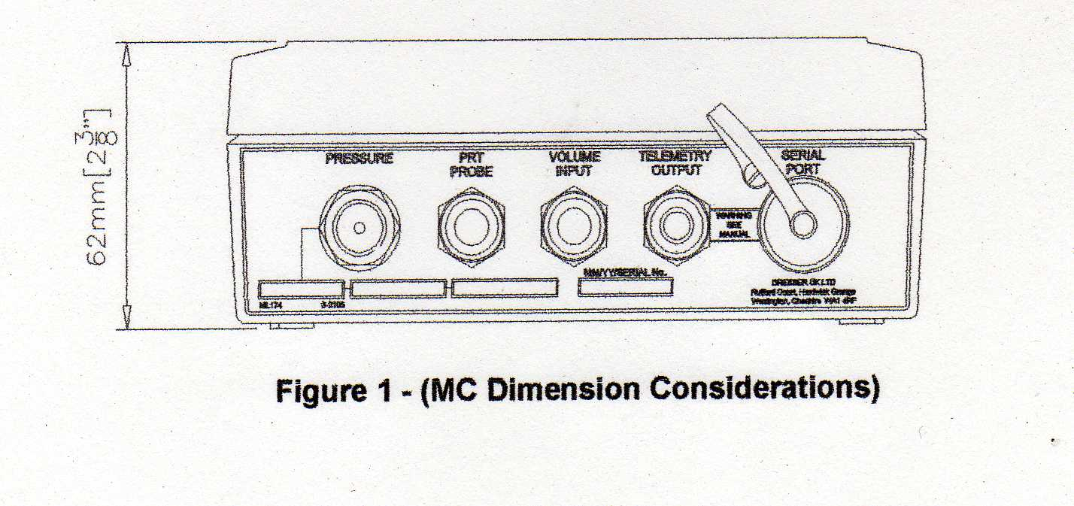
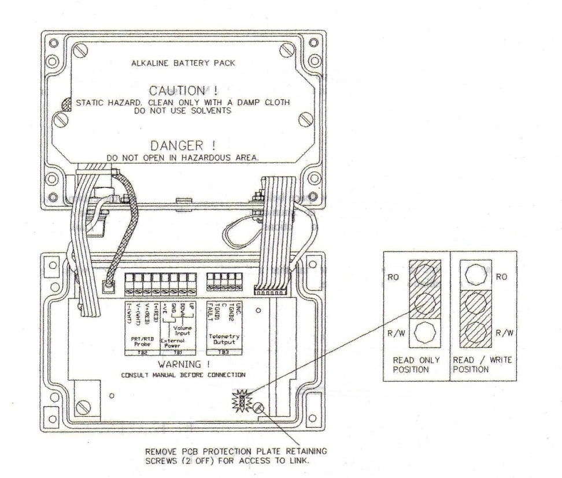
Corrector, Transductor

Slide 14
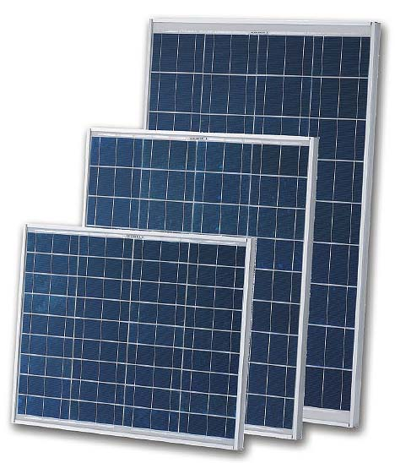
PANEL SOLAR

Slide 15
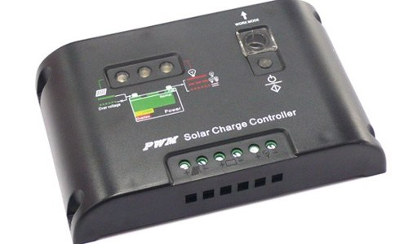
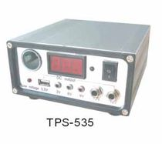
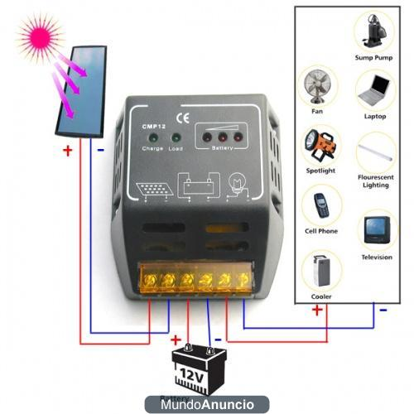
Reguladores de carga

Slide 16
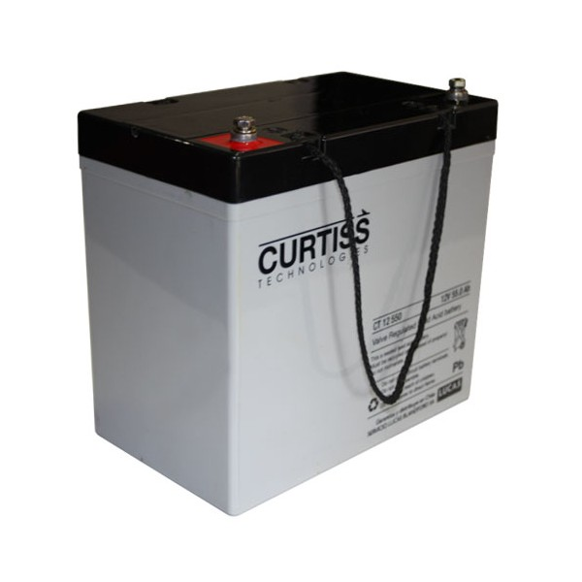
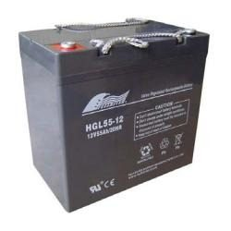
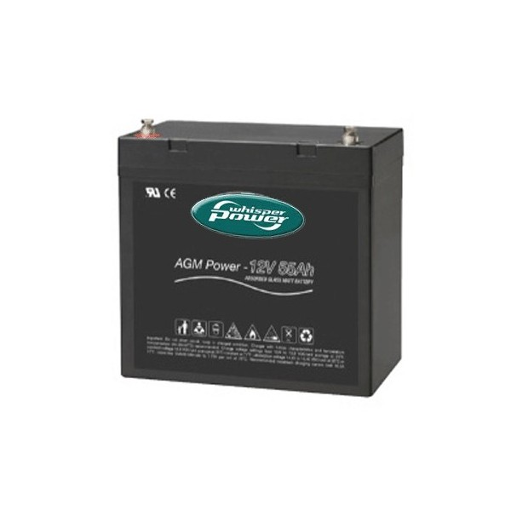
BATERIAS

Slide 17
CARACTERÍSTICAS BATERIA

Slide 18
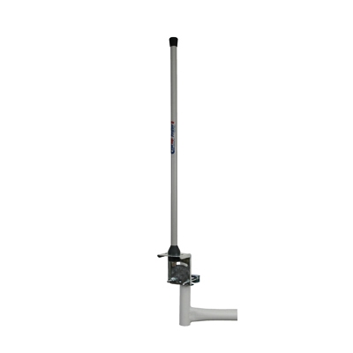
ANTENA OMNIDIRECCIONAL

Slide 19
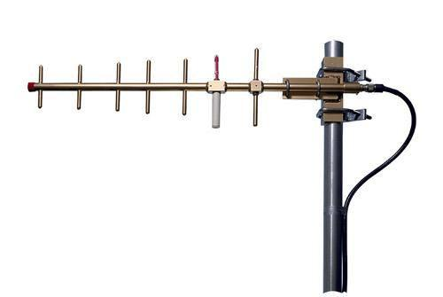
ANTENA YAGUI

Slide 20
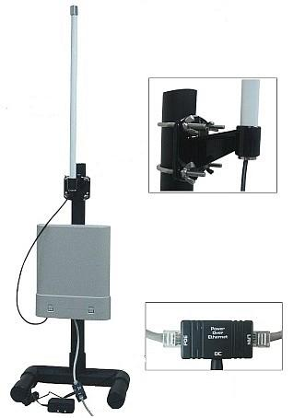
ANTENA CPE - OMNI

Slide 21
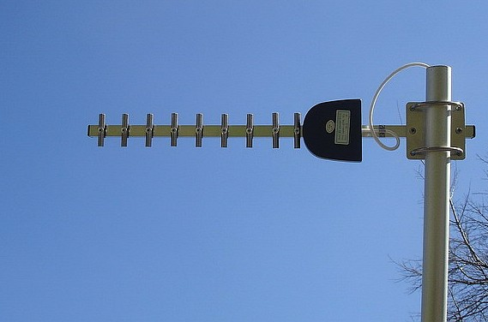
ANTENA YAGUI WIFI

Slide 22
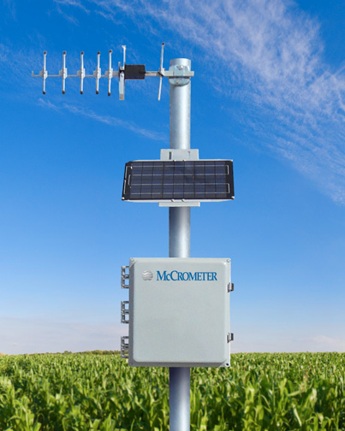
TELEMETRIA

Slide 23
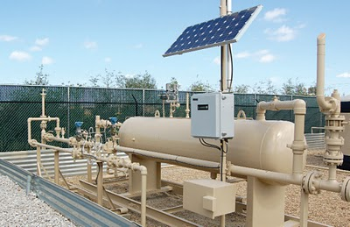
TELEMETRIA INDUSTRIAL

Slide 24
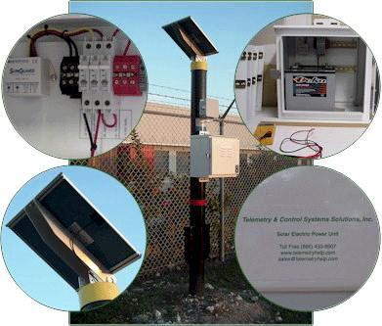
TELEMETRIA Y SUS COMPONENTES

Slide 25
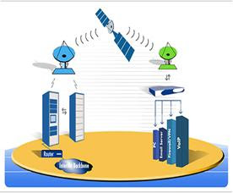
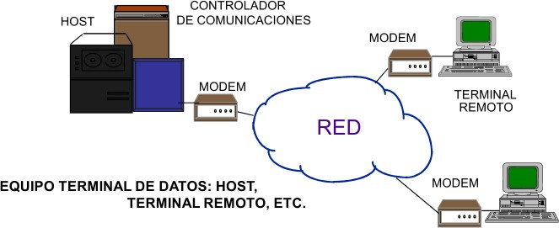
Unidad Terminal remota

Slide 26
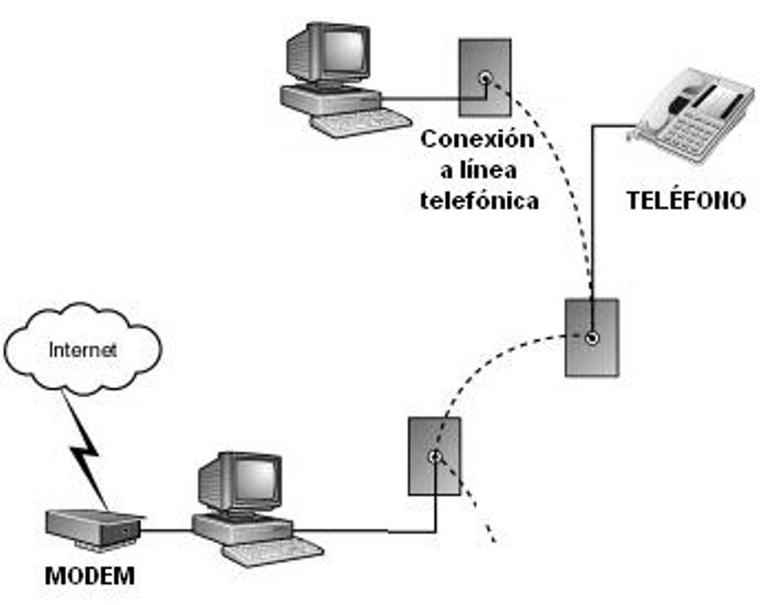
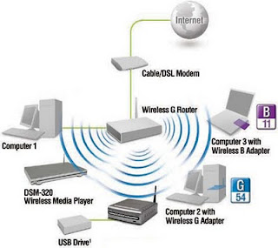
El Medio de Transmisión – sistema de comunicación

Slide 27
RECOMENDACIONES
Para los equipos tales como reguladores , baterías, paneles y antenas, cualquier marca se puede usar. Lo importante es la escogencia de un proveedor que preste garantía , servicio post venta y representación de los equipos con un buen mantenimiento.
Para el sistema de transmisión de datos se recomienda usar tecnología celular 3G o 4G, dependiendo de la plataforma que se esté aplicando como ultima tecnología de los operadores.
Aunque no se presentan valores en los planes de transmisión (celular). Estos precios varían de acuerdo a la negociación con el operador y de acuerdo a si es servicio exclusivo para la telemetría (ya existe).
En la parte de compartir la telemetría del sector eléctrico con la telemetría de gas, técnicamente se puede realizar, lo que hace falta es el impulso , motivación, compromiso entre las partes, para buscar alternativas, pruebas , desarrollo y ejecución del proyecto.
Es importante el desarrollo y la implementación de la telemetría, como un servicio que favorece al cliente final, para determinar información confiable que ayude al sistema de gestión energética, balances y ahorro del mismo.

